Slide 1
Лабораторная работа №6

Slide 2
Цель работы
Ознакомление с инструментами поиска файлов и фильтрации текстовых данных. Приобретение практических навыков: по управлению процессами (и заданиями), по проверке использования диска и обслуживанию файловых систем.

Slide 3
Задание
Осуществите вход в систему, используя соответствующее имя пользователя.
Запишите в файл file.txt названия файлов, содержащихся в каталоге /etc. Допишите в этот же файл названия файлов, содержащихся в вашем домашнем каталоге.
Выведите имена всех файлов из file.txt, имеющих расширение .conf, после чего запишите их в новый текстовой файл conf.txt.

Slide 4
Задание
Определите, какие файлы в вашем домашнем каталоге имеют имена, начинавшиеся с символа c? Предложите несколько вариантов, как это сделать.
Выведите на экран (по странично) имена файлов из каталога /etc, начинающиеся с символа h.
Запустите в фоновом режиме процесс, который будет записывать в файл ~/logfile файлы, имена которых начинаются с log.

Slide 5
Задание
Удалите файл ~/logfile.
Запустите из консоли в фоновом режиме редактор gedit.
Определите идентификатор процесса gedit, используя команду ps, конвейер и фильтр grep. Как ещё можно определить идентификатор процесса?

Slide 6
Задание
Прочтите справку (man) команды kill, после чего используйте её для завершения процесса gedit.
Выполните команды df и du, предварительно получив более подробную информацию об этих командах, с помощью команды man.
Воспользовавшись справкой команды find, выведите имена всех директорий, имеющихся в вашем домашнем каталоге.

Slide 7
Выполнение лабораторной работы
Сначала я осуществила вход в систему, используя свое имя пользователя.
Далее я записала в файл file.txt названия файлов, содержащихся в каталоге /etc, после чего дописала в этот же файл названия файлов, содержащихся в моем домашнем каталоге (рис.1).

Slide 8

рис.1 Использование перенаправления ввода-вывода

Slide 9
После этого я вывела имена всех файлов из file.txt, имеющих расширение .conf, и записала их в новый текстовой файл conf.txt (рис.2).

Slide 10
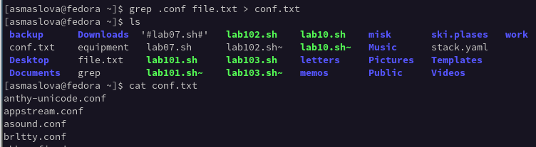
рис.2 Использование перенаправления ввода-вывода

Slide 11
С помощью команды find я определила, какие файлы в моем домашнем каталоге имеют название, начинающееся с “с” (рис.3).

Slide 12
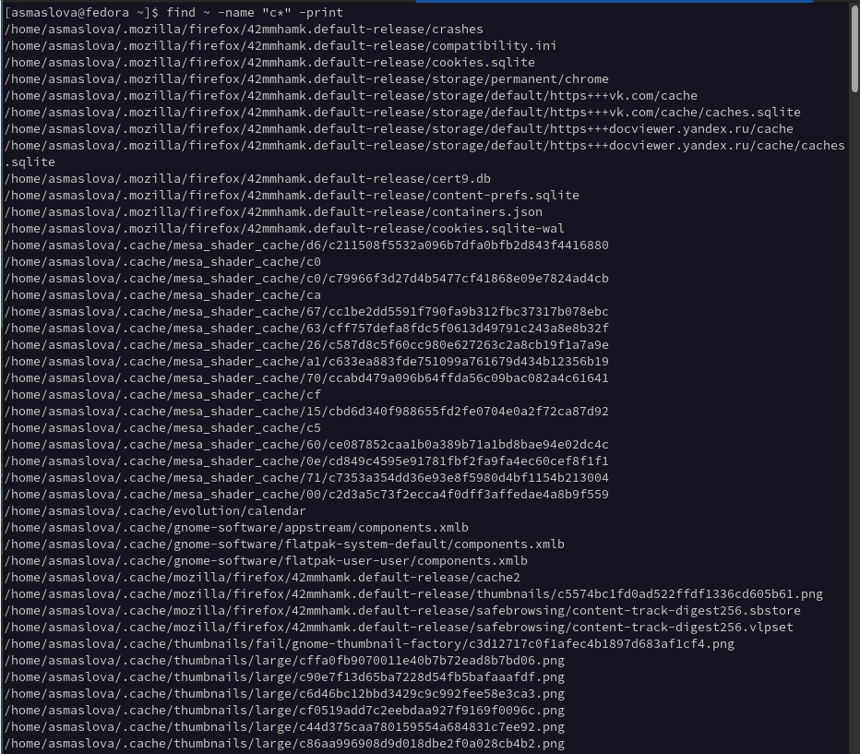
рис.3 Использование команды find

Slide 13
С помощью команды find я вывела на экран имена файлов из каталога /etc, начинающиеся с символа h (рис.4).

Slide 14
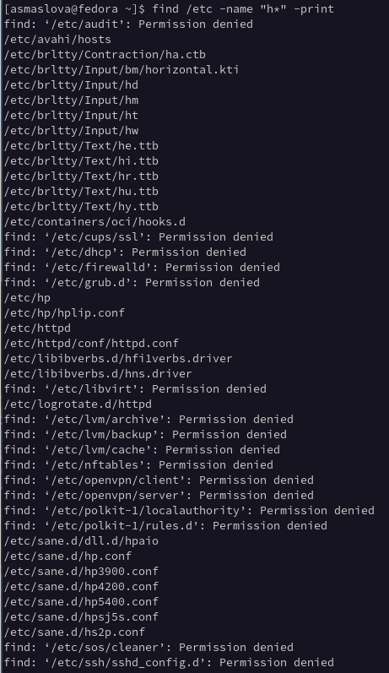
рис.4 Использование команды find

Slide 15
С помощью команды find и перенаправления ввода-вывода я запустила в фоновом режиме процесс, который будет записывать в файл ~/logfile файлы, имена которых начинаются с log (рис.5).

Slide 16
рис.5 Использование команды find и перенаправления ввода-вывода

Slide 17
Далее я удалила файл ~/logfile (рис.6).

Slide 18
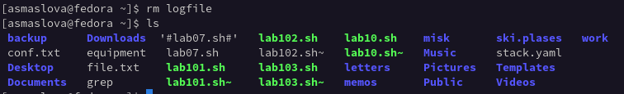
рис.6 Удаление файла

Slide 19
С помощью знака амперсанта я запустила из консоли в фоновом режиме редактор gedit (рис.7).

Slide 20

рис.7 Запуск gedit и завершение процесса по идентификатору процесса

Slide 21
Далее я определила идентификатор процесса gedit, используя команду ps, конвейер и фильтр grep (рис.7).
После этого я прочла справку (man) команды kill и использоавала её для завершения процесса gedit (рис.7).
Далее я выполнила команды df и du, предварительно получив более подробную информацию об этих командах с помощью команды man (рис.8).

Slide 22
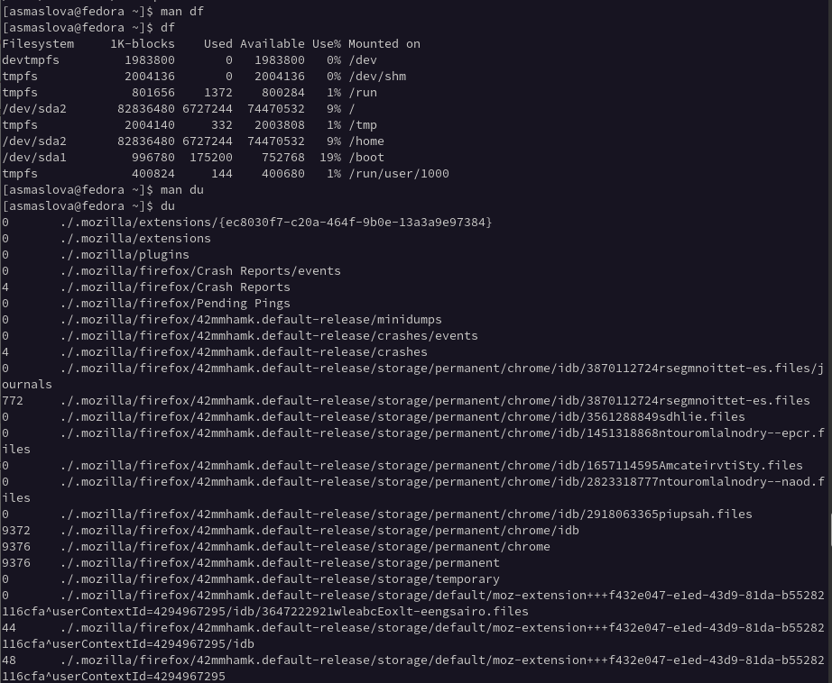
рис.8 Выполнение команд df и du

Slide 23
Воспользовавшись справкой команды find, я вывела имена всех директорий, имеющихся в моем домашнем каталоге (рис.9).

Slide 24
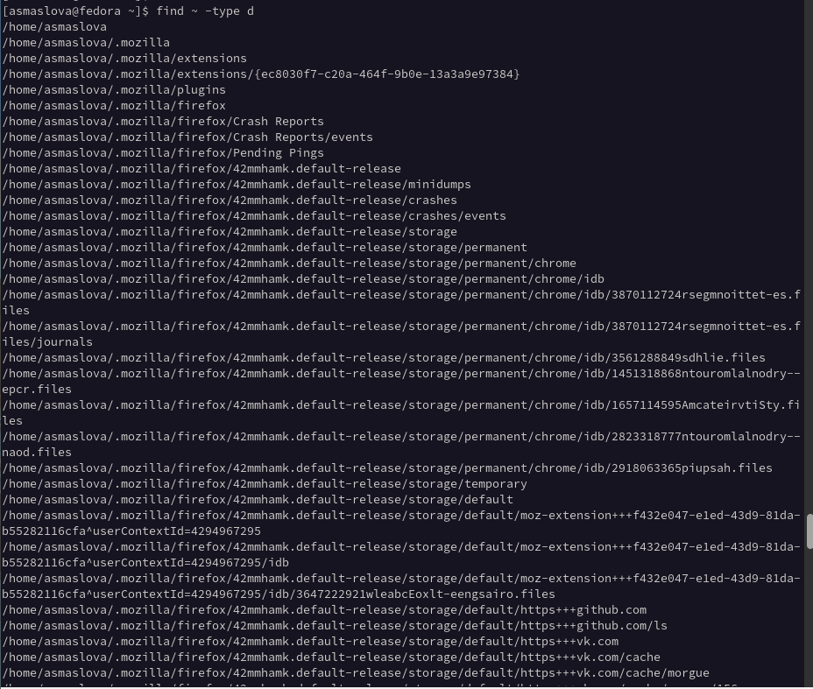
рис.9 Вывод всех имеющихся в домашнем каталоге директорий

Slide 25
Выводы
В ходе работы я ознакомилась с инструментами поиска файлов и фильтрации текстовых данных и приобрела практические навыки: по управлению процессами (и заданиями), по проверке использования диска и обслуживанию файловых систем.

Slide 26
Список литературы

